Slide 1


CAPÍTULO 3 ALGORITMOS Y ESTRUCTURAS DE CONTROL SELECTIVAS EN LENGUAJE C/C++
Margarita Zambrano, César Villacís, David Alvarado, Luis García, Kevin Topón, Margarita Villacís, Sofía Bayona, Luis Pastor
Universidad de las Fueras Armadas – ESPE
Quito, Ecuador
Universidad Politécnica Salesiana – UPS
Quito, Ecuador
Universidad Rey Juan Carlos – URJC
Madrid, España

Slide 2
Contenido
Introducción
Objetivos
Estructuras de Control de Selección
La sentencia if
Problema 3.1. (Aplicación del uso de la sentencia if)
Problema 3.2. (Aplicación del uso de la sentencia if)
Caso de Estudio 3.1: Divisibilidad entre dos Números

Slide 3

Introducción
En este capítulo se aprenderán a diseñar algoritmos y a utilizar la computadora como una herramienta para resolver problemas creando programas con estructuras de control de decisión en el lenguaje C/C++. El estudio de las estructuras de control de decisión se realiza en base al diseño de algoritmos y a la creación de programas en un lenguaje de programación estructurado como es el Lenguaje C/C++. Para la solución de problemas de programación se aplican aspectos de Ingeniería de Software y el método científico que permiten identificar a la programación con un enfoque sistemático.
Figura 1. La importancia de enseñar Lenguaje C y C++.
Fuente: https://www.iberestudios.com/noticias/por-que-las-universidades-siguen-ensenando-c-y-c/

Slide 4
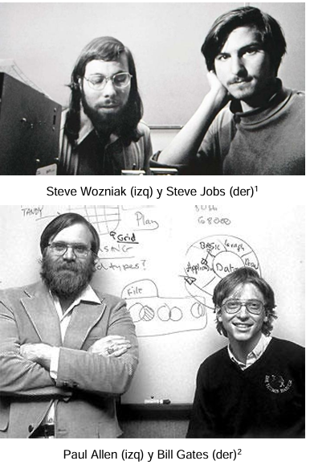
Introducción
Los Sistemas Operativos (SO) son una de las áreas de aplicación fundamental de la programación, donde el alma o el núcleo (core) de los SO se programa en el Lenguaje Ensamblador (Assembler) y el Lenguaje C/C++. Dos de las empresas más importantes de los años 70s y 80s, en la fabricación de computadoras personales y sistemas operativos con interfaces gráficas de usuario (Graphic User Interface - GUI) fueron: a) Apple Inc, que fue fundada en 1976 por Steve Jobs y Steve Wozniak, lanzando al mercado en 1984 el Macintosh 128K que fue la primera computadora con GUIs, cuyo sistema operativo es el Mac OS que ha ido evlucionando con el tiempo; b) Microsoft Corporation, que fue fundada en 1975 por Bill Gates y Paul Allen, lanzando al mercado en 1985 el más famoso SO a nivel mundial que es el Microsoft Windows que se utiliza en la mayor parte de las computadoras de marca como IBM, HP, DELL, Toshiba, entre otras y computadoras tipo clon como el Clon Intel.
Figura 1.1 Pioneros de la computación personal: (a) Steve Wozniak y Steve Jobs. (b) Paul Allen y Bill Gates. Fuente: Apple Archives (1976) y Microsoft Archives (1975).

Slide 5
Contenido
Introducción
Objetivos
Estructuras de Control de Selección
La sentencia if
Problema 3.1. (Aplicación del uso de la sentencia if)
Problema 3.2. (Aplicación del uso de la sentencia if)
Caso de Estudio 3.1: Divisibilidad entre dos Números

Slide 6
Objetivos
Revisar los principales conceptos en torno a algoritmos y a estructuras de control de decisión.
Entender cómo trabajan los algoritmos y las estructuras de control de decisión y cómo se aplican con el lenguaje C/C++ en la construcción de programas.
Aprender a crear algoritmos en Pseudocódigo y en Lenguaje C/C++ con estructuras de control de decisión. }
Diseñar y crear programas en lenguaje C/C++ utilizando algoritmos y estructuras de control de decisión.
Resolver casos de estudio con algoritmos y estructuras de control de decisión aplicadas al área Matemática y Física.

Slide 7
Contenido
Introducción
Objetivos
Estructuras de Control de Selección
La sentencia if
Problema 3.1. (Aplicación del uso de la sentencia if)
Problema 3.2. (Aplicación del uso de la sentencia if)
Caso de Estudio 3.1: Divisibilidad entre dos Números

Slide 8
Estructuras de Control de Selección
La estructura de control de selección o de decisión es aquella en la que las instrucciones se ejecutan entre acciones alternativas (Ceballos, F.J., 2007). Las principales sentencias de decisión son:
a) La sentencia if
b) La sentencia if-else
c) Sentencias if-else anidadas
d) Secuencia de Sentencias if
e) Secuencia de Sentencias if-else
f) Sentencia de control switch .

Slide 9
Contenido
Introducción
Objetivos
Estructuras de Control de Selección
La sentencia if
Problema 3.1. (Aplicación del uso de la sentencia if)
Problema 3.2. (Aplicación del uso de la sentencia if)
Caso de Estudio 3.1: Divisibilidad entre dos Números

Slide 10
La sentencia if
La sentencia if permite escoger entre ejecutar una instrucción o no ejecutarla (Davies, P., 1995). El formato de esta sentencia tiene la siguiente sintaxis:
Sintaxis 1: if(expresión)
sentencia;
Expresión : Expresión lógica que determina si la sentencia o acción se ha de ejecutar.
sentencia : La sentencia o acción se ejecuta si la expresión lógica es verdadera.
Nota: En esta sintaxis no es necesario utilizar llaves ya que se tiene una sola sentencia o instrucción.

Slide 11
La sentencia if
Sintaxis 2:
if(expresión)
{
sentencia1;
sentencia2;
…
sentencian; }
expresión : Expresión lógica que determina si la sentencia o acción se ha de ejecutar.
Sentencias: Las acciones o sentencias se ejecutan si la expresión lógica es verdadera.
Nota: En esta sintaxis es necesario utilizar llaves ya que se tienen varias sentencias o instrucciones.

Slide 12
Contenido
Introducción
Objetivos
Estructuras de Control de Selección
La sentencia if
Problema 3.1. (Aplicación del uso de la sentencia if)
Problema 3.2. (Aplicación del uso de la sentencia if)
Caso de Estudio 3.1: Divisibilidad entre dos Números

Slide 13
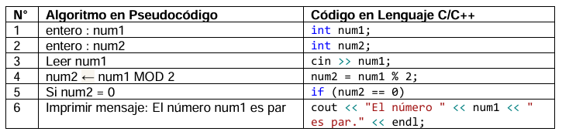
Problema 3.1. (Aplicación del uso de la sentencia if)
Problema 3.1: Escribir un programa que permita ver si un número es par, para lo cual se debe utilizar el operador de módulo, que permite obtener el resto de una división entera.

Slide 14
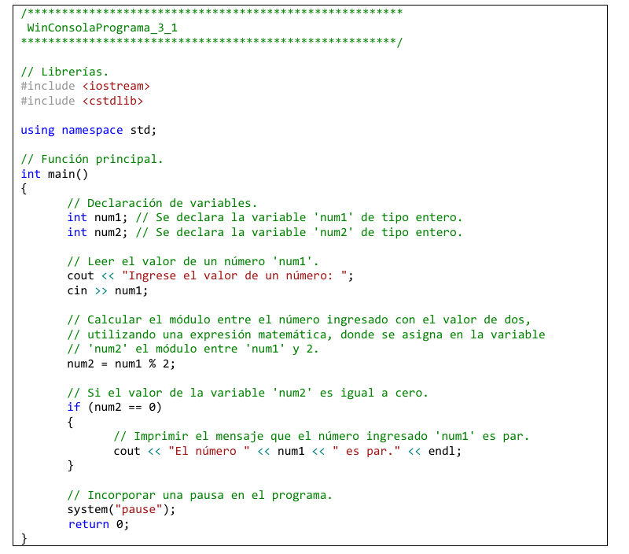
Problema 3.1. (Aplicación del uso de la sentencia if)
Programa 3.1. Código del Programa. Fuente: Zambrano M., et al., 2025.

Slide 15

Problema 3.1. (Aplicación del uso de la sentencia if)
Ejecución 3.1. Salida del Programa. Fuente: Zambrano M., et al., 2025.

Slide 16
Contenido
Introducción
Objetivos
Estructuras de Control de Selección
La sentencia if
Problema 3.1. (Aplicación del uso de la sentencia if)
Problema 3.2. (Aplicación del uso de la sentencia if)
Caso de Estudio 3.1: Divisibilidad entre dos Números

Slide 17
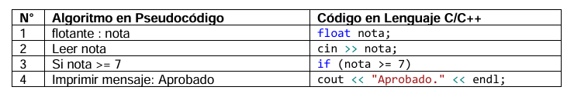
Problema 3.2. (Aplicación del uso de la sentencia if)
Escribir un programa que permita ver si una nota entre 0 y 10 ingresada por teclado es mayor o igual que siete y se imprima un mensaje de aprobado.

Slide 18
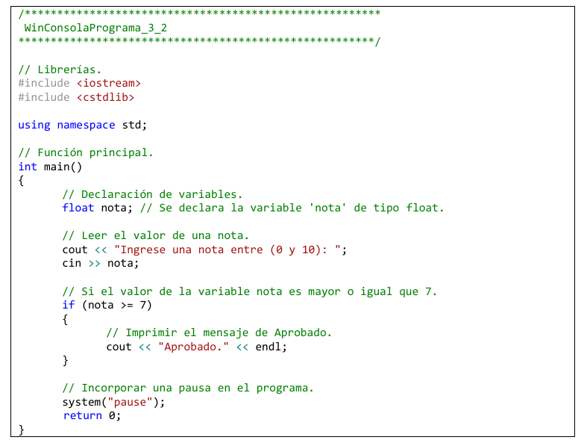

Problema 3.2. (Aplicación del uso de la sentencia if)
Ejecución 3.2. Salida del Programa. Fuente: Zambrano M., et al., 2025.
Programa 3.2. Código del Programa. Fuente: Zambrano M., et al., 2025.

Slide 19
Contenido
Introducción
Objetivos
Estructuras de Control de Selección
La sentencia if
Problema 3.1. (Aplicación del uso de la sentencia if)
Problema 3.2. (Aplicación del uso de la sentencia if)
Caso de Estudio 3.1: Divisibilidad entre dos Números

Slide 20
Caso de Estudio 3.1: Divisibilidad entre dos Números
Problema
Escribir un programa que permita ver si un número es divisible para otro.
B. Análisis
Claramente, se puede ver que las entradas del problema son los dos números que se ingresan para analizar la divisibilidad entre ellos. Hay una variable auxiliar que se va a utilizar para calcular el módulo de la división entre los dos números ingresados, de tal manera que si el valor del módulo es cero los dos números son divisibles entre sí. La única salida requerida es un mensaje de impresión que indica si el primer número es divisible para el segundo número.

Slide 21
Caso de Estudio 3.1: Divisibilidad entre dos Números
B.1) Requerimiento de los Datos
Entradas del Problema
num1 /* primer número */
num2 /* segundo número */
Auxiliares del Problema
num3 /* módulo de la división */
Salidas del Problema
Mensaje /* mensaje que indica que el primer número es divisible para el segundo número */
Fórmulas Relevantes
n3 =𝑛1 𝑀𝑂𝐷 𝑛2 (1) /* Fórmula del módulo de una división entre dos números */

Slide 22
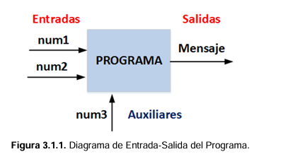
Caso de Estudio 3.1: Divisibilidad entre dos Números
B.2) Diagrama de Entrada-Salida
En la Figura 3.1.1 se muestra el diagrama de Entrada-Salida del programa donde se identifican y se diagraman las entradas, salidas y auxiliares del problema como son: a) Entradas: la variable ‘num1’ y la variable ‘num2’; b) Salidas: Un mensaje de información que indica q
Figura 3.1.1 Diagrama de Entrada-Salida del Programa . Fuente: Zambrano M., et al., 2025.

Slide 23
Caso de Estudio 3.1: Divisibilidad entre dos Números
C) Diseño
Una vez que se conoce las entradas, las auxiliares y las salidas del problema, se deben listar los pasos necesarios para resolver el problema, es decir, el algoritmo. Algoritmo
Leer el primer número.
Leer el segundo número.
Leer el lado 3 del triángulo.
Calcular el módulo de la división entre los dos números ingresados, utilizando la ecuación (1), donde se asigna en la variable ‘num3’ el módulo de la división entre ‘num1’ y ‘num2’.
Si el valor de la variable ‘num3’ es igual a cero.
5.1. Imprimir el mensaje que el número 1 es divisible para el número 2.

Slide 24
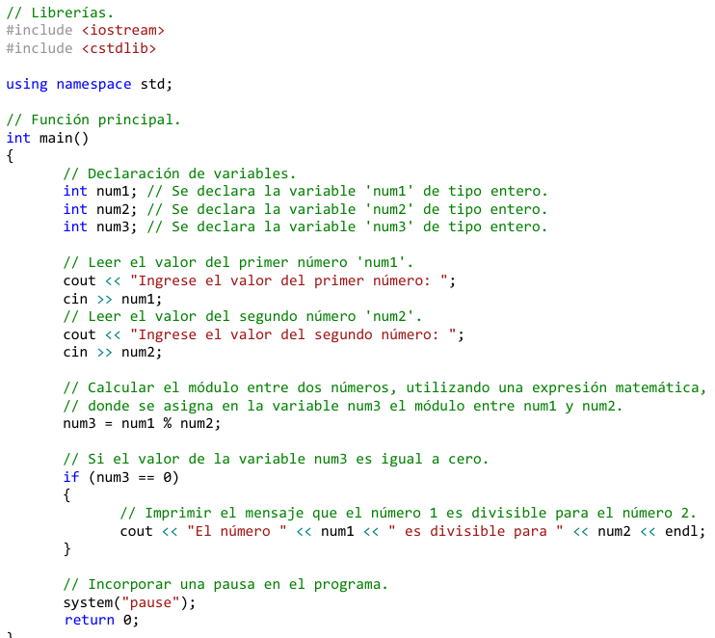
Caso de Estudio 3.1: Divisibilidad entre dos Números
D) Implementación
Para implementar la solución, se debe escribir el algoritmo como un programa de C/C++ que contenga toda la información necesaria para completar la traducción a lenguaje máquina. En la Tabla 3.1.1 se muestra el código del programa en C/C++.
Programa 3.1.1. Código del Programa. Fuente: Zambrano M., et al., 2025.

Slide 25
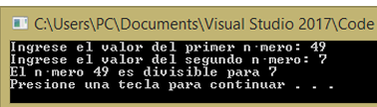
Caso de Estudio 3.1: Divisibilidad entre dos Números
E) Pruebas
La Tabla 3.1.2 muestra un ejemplo de la salida del programa, donde se puede ver que los resultados del programa tienen sentido, comparando estos resultados con un análisis manual de datos aplicando conceptos de divisibilidad.
Ejecución 3.1.2 Salida del Programa. Fuente: Zambrano M., et al., 2025.
Programa 3.1.1. Código del Programa. Fuente: Zambrano M., et al., 2025.

Slide 26

Pensamiento
Científico de la Computación
“Todo el mundo debería saber programar”
Figura 32. Universidad de las Fuerzas Armadas - ESPE.
Fuente: https://economipedia.com/definiciones/steve-jobs.html

Slide 27
¿Preguntas?
!Gracias!

